Slide 1
Detección de Deslizamientos
con Machine Learning en Colombia
¿Qué modelo elegir cuando no hay datos propios?
Visualización de Datos · 2025

Slide 2
El problema: Colombia y los deslizamientos
400–600
0
14
eventos anuales
en Colombia
datasets etiquetados
colombianos
bandas satelitales
analizadas
Fuente: SGC 2023
Sin datos propios
Sentinel-1/2 + DEM
Este trabajo no entrena un modelo colombiano — no existen datos para eso. Evalúa cuál modelo internacional funcionaría mejor si se aplicara en Colombia.

Slide 3
Pregunta de investigación — Proyecto ML (Fase 1)
¿Qué enfoque de aprendizaje automático ofrece el mejor desempeño para la detección automática de deslizamientos de tierra en imágenes multisensoriales de satélite bajo condiciones de datos limitados?
Dataset: Landslide4Sense
Modelos evaluados:
• 3.799 muestras de entrenamiento · 245 validación · 800 prueba
Random Forest
F1 0.837
• Imágenes 128×128 px · 14 bandas espectrales
SVM-RBF
F1 0.797
• Eventos en Nepal, Perú e Italia
EfficientNet-B4
F1 0.807
U-Net+ResNet-34
F1 0.391
Fuente: proyecto ML — Ana Patricia Montes · EAFIT 2026

Slide 4
Brecha de dominio: ¿por qué Colombia es un caso distinto?
Los modelos entrenados en Nepal, Perú e Italia enfrentan condiciones diferentes al aplicarse en Colombia:
🌧 Cobertura nubosa
60–80% en los Andes colombianos — limita la disponibilidad de imágenes ópticas limpias
🌿 Densidad de vegetación
Bosques húmedos tropicales con mayor densidad que los terrenos del dataset de entrenamiento
⛰ Contexto geomorfológico
Geología y pendientes andinas distintas a Nepal o el Mediterráneo italiano
📉 Caída de rendimiento
La literatura reporta hasta -25% en F1 al aplicar modelos sin adaptación local
→ Por eso este trabajo evalúa consistencia y transferibilidad — no solo rendimiento promedio.

Slide 5
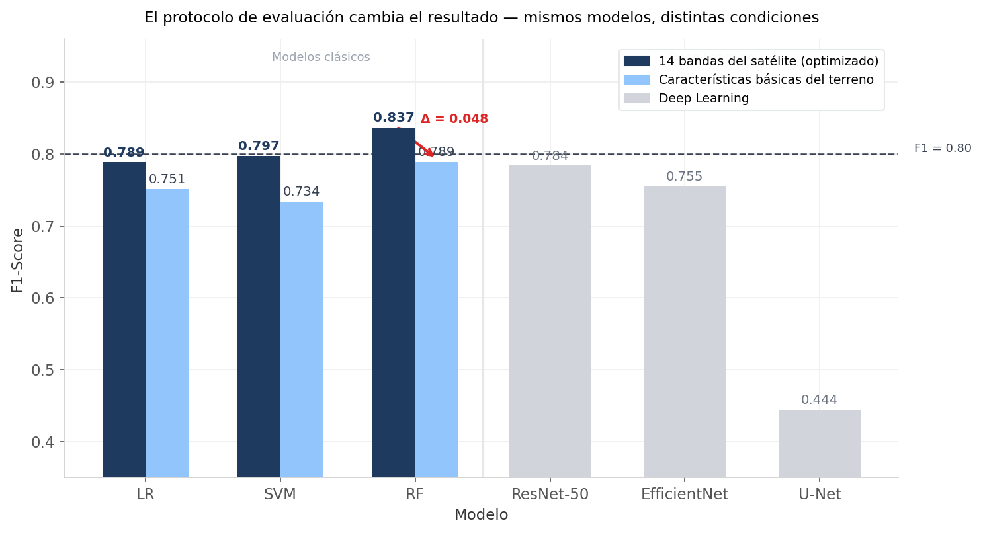
El protocolo de evaluación cambia el resultado
Mismo modelo, distinto protocolo → distinto F1 reportado

Slide 6
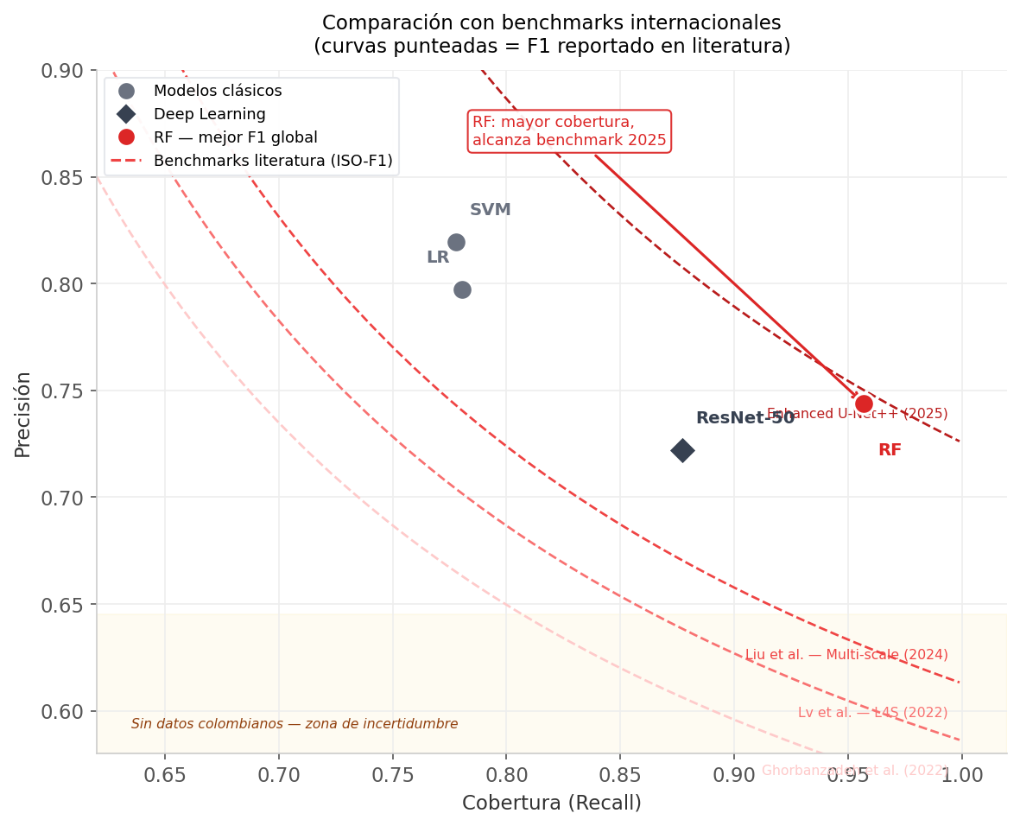
¿Cómo se comportarían los modelos internacionales aplicados en Colombia?
Modelos entrenados en Nepal, Perú e Italia — evaluados en su propio territorio vs. aplicados en Colombia sin reentrenamiento

Slide 7
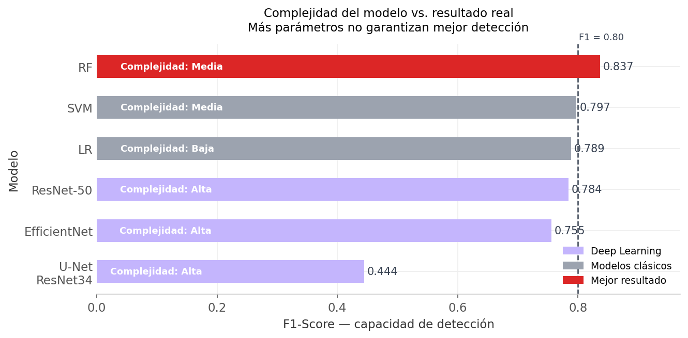
Complejidad del modelo vs. resultado real
Más parámetros no garantizan mejor detección

Slide 8
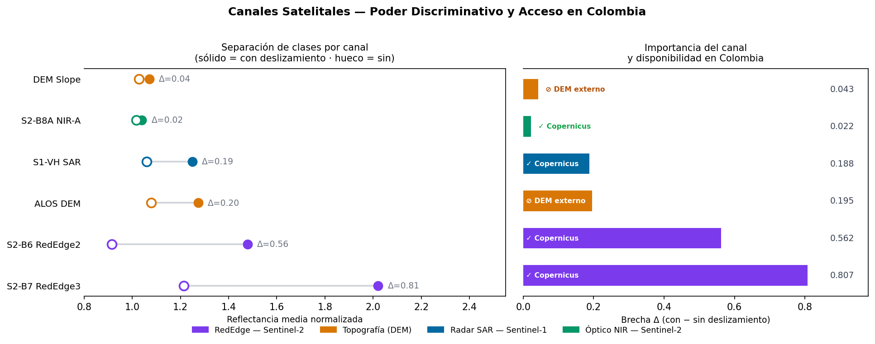
¿Qué canales satelitales discriminan más — y puede acceder Colombia a ellos?
RedEdge separa las clases con una brecha 4× mayor que SAR-VH · Las bandas de mayor poder discriminativo son gratuitas en Copernicus

Slide 9
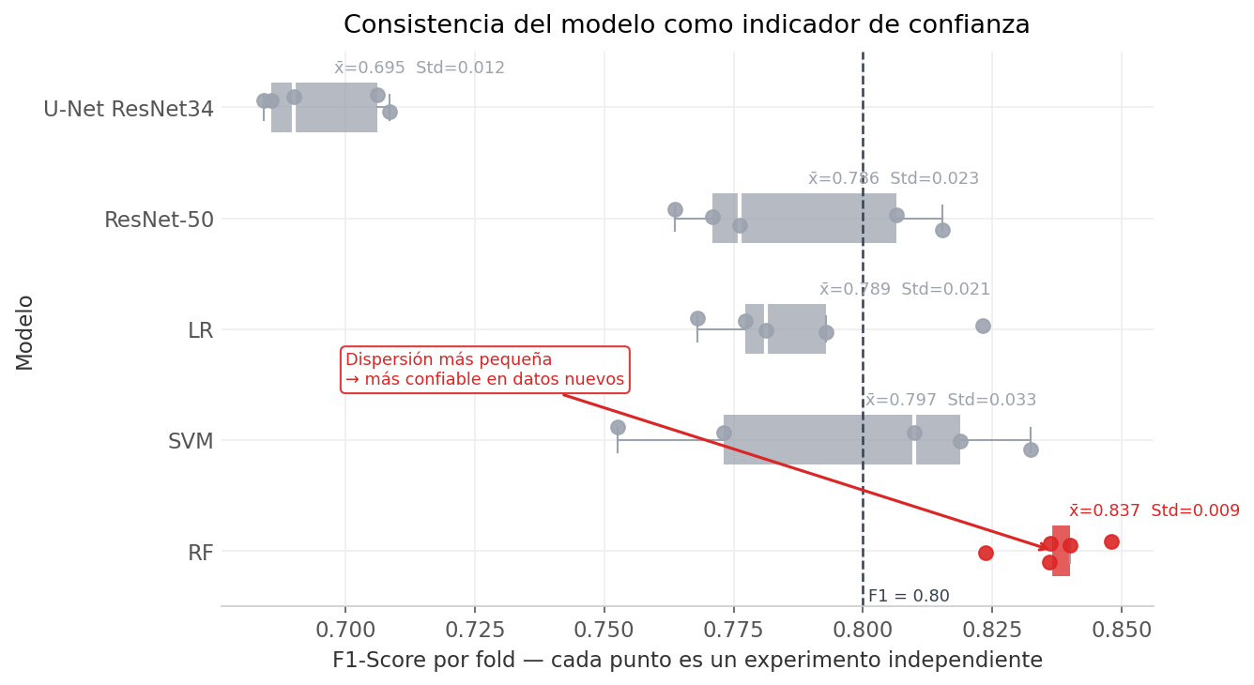
¿Cuál modelo internacional es más estable para aplicar en Colombia?
Con datos prestados de otro país, la consistencia del modelo importa tanto como su rendimiento promedio

Slide 10
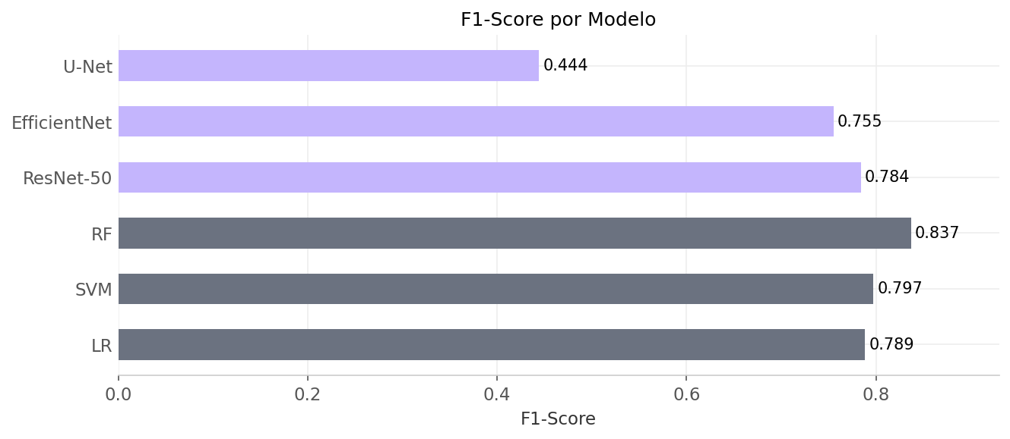
Comparativa visual — ¿Cuál modelo destacar? (F1 global)
▶ Exploratoria
✓ Aclaratoria
🔴 Decisión: se eliminó la barra genérica por modelo y se separaron los protocolos de evaluación en paneles. El color rojo sólo marca el protocolo que infla el F1 — el lector identifica la trampa de un vistazo, sin leer el eje.

Slide 11
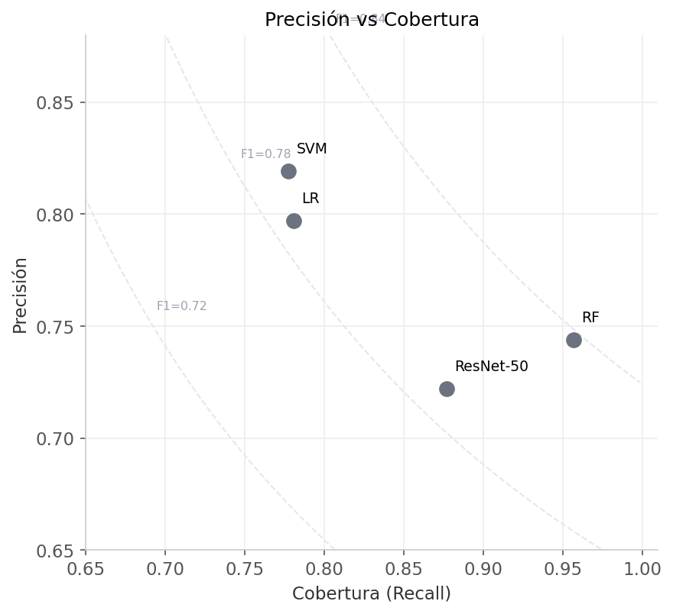
Comparativa visual — ¿Qué tan cerca está Colombia de la literatura? (P vs R)
▶ Exploratoria
✓ Aclaratoria
🔴 Decisión: se incorporaron curvas ISO-F1 de la literatura (Nepal, Perú, Italia) como referencia de distancia. Sin ellas, los puntos flotan sin contexto; con ellas, el lector ve inmediatamente cuánto falta para alcanzar el estado del arte.

Slide 12
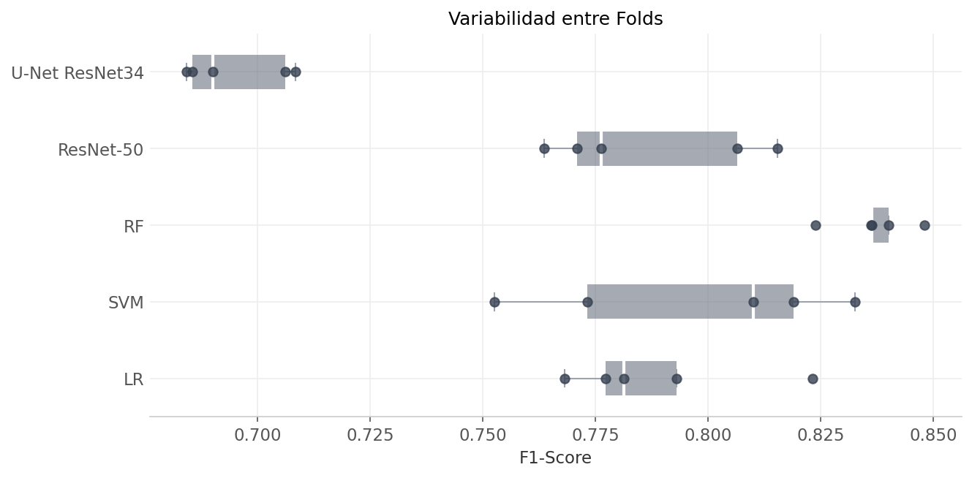
Comparativa visual — ¿Cuál modelo es más consistente? (varianza por folds)
▶ Exploratoria
✓ Aclaratoria
🔴 Decisión: se añadió color rojo al boxplot de Random Forest y una línea de mediana anotada. En la versión exploratoria todos los modelos tienen el mismo peso visual — la versión aclaratoria guía la mirada hacia la conclusión: RF tiene la caja más estrecha y la mediana más alta.

Slide 13
Conclusión — Lo que necesita Colombia
✗ Dataset etiquetado nacional
No existe aún
✓ Señal satelital disponible
Sentinel-2 RedEdge — Copernicus gratuito
⚠ Protocolo de evaluación
Usar 5 folds, comparable a literatura
✓ Punto de partida recomendado
Random Forest entrenado internacionalmente — estable, interpretable, adaptable cuando haya datos propios
Replicar este análisis requiere tres cosas: datos etiquetados colombianos, bandas espectrales disponibles, y un protocolo de evaluación honesto. La arquitectura viene después.

